Slide 1
객체와 클래스
8/31
발표자 : 조혜연
Notes:
© Copyright Showeet.com

Slide 2
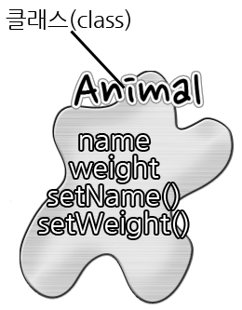
클래스의 개념
필드(데이터)
메소드(처리동작)
Notes:
© Copyright Showeet.com

Slide 3
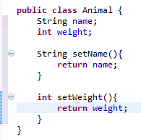
속성을 찾아보자!!
클래스명
필드
메소드
멤버
Notes:
© Copyright Showeet.com

Slide 4
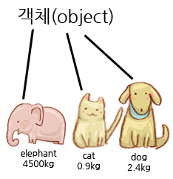
오브젝트란??
인스턴스화
Notes:
© Copyright Showeet.com

Slide 5
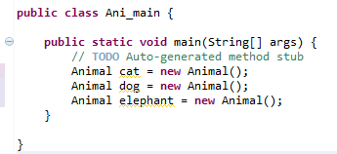
오브젝트를 생성해보자!!
Notes:
© Copyright Showeet.com

Slide 6
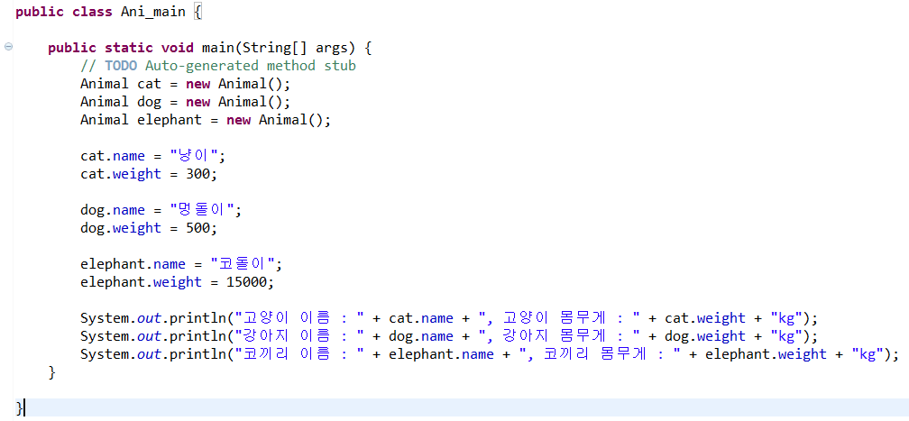

필드를 사용해보자!!
Notes:
© Copyright Showeet.com

Slide 7

메소드의 정의
냥이
300
Notes:
© Copyright Showeet.com

Slide 8
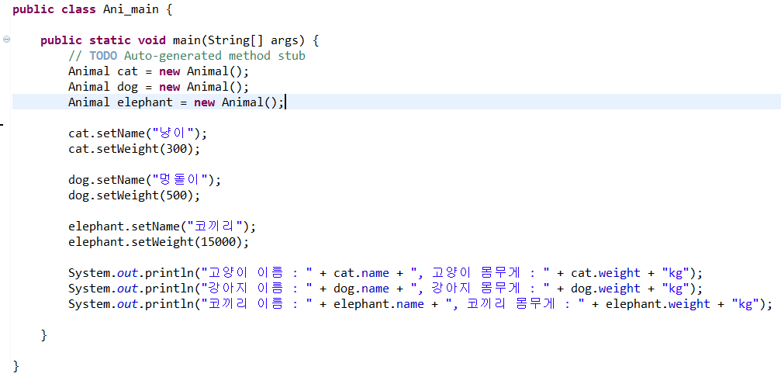
메소드를 사용해보자!!
Notes:
© Copyright Showeet.com

Slide 9
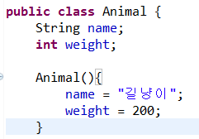
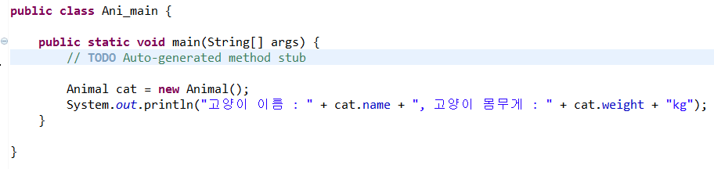
생성자란??
인자가 없는 생성자
Notes:
© Copyright Showeet.com

Slide 10
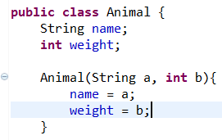
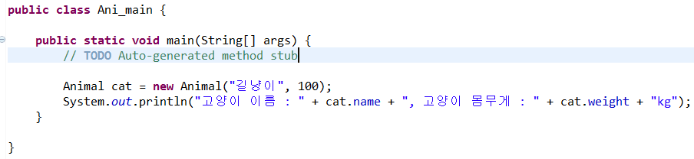
생성자란??
인자가 있는 생성자
Notes:
© Copyright Showeet.com

Slide 11
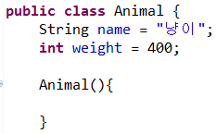
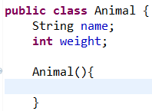
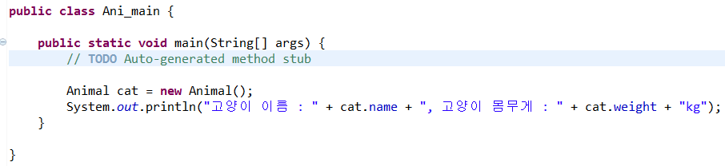
생성자란??
디폴트 생성자
Notes:
© Copyright Showeet.com

Slide 12
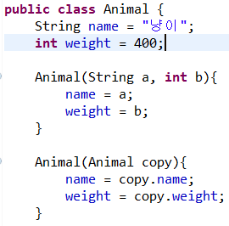

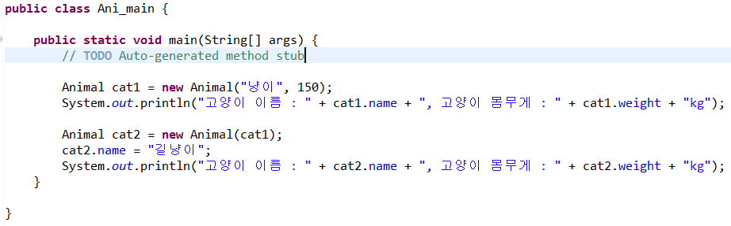
생성자란??
복제 생성자
Notes:
© Copyright Showeet.com

Slide 13
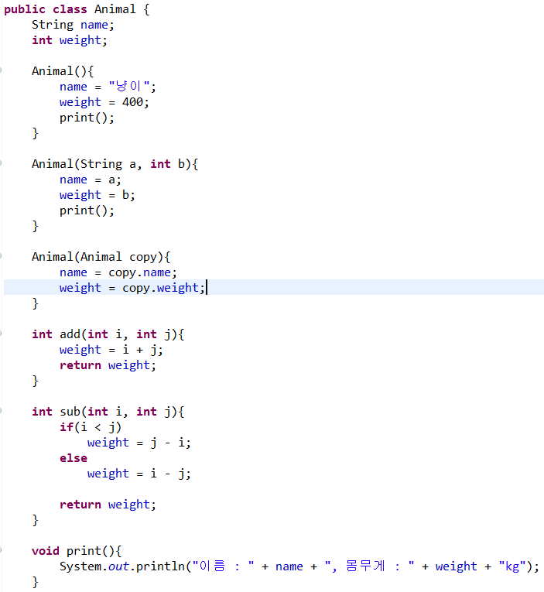
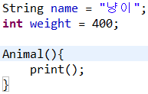
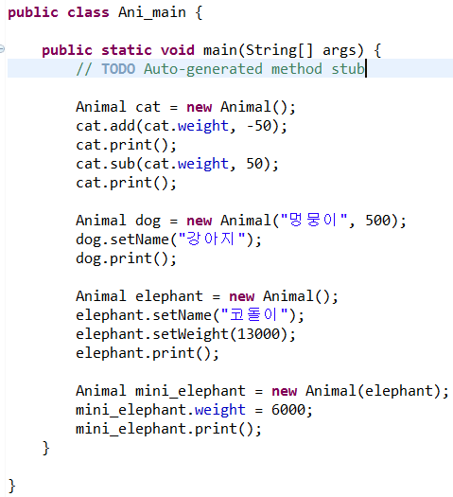
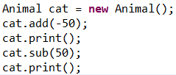
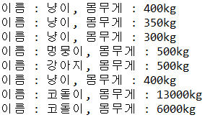
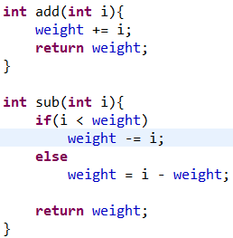
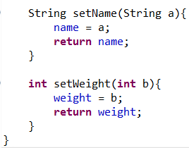
생성자를 사용해보자!!
Notes:
© Copyright Showeet.com

Slide 14
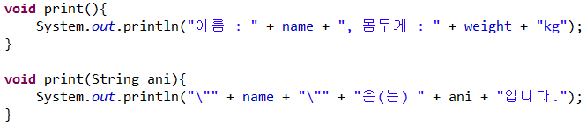
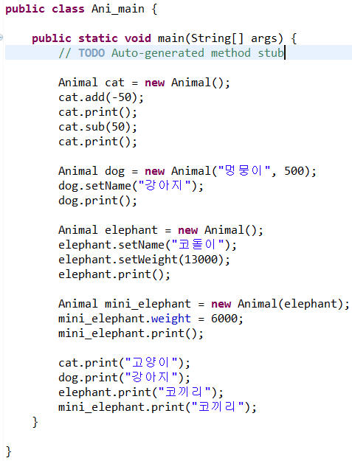

오버로딩이란??
Notes:
© Copyright Showeet.com

Slide 15
실전 예제 문제
지금까지 배운 내용을 이용하여
교과목 : 정보통신개론, 컴퓨터구조, 자료구조
학생 : 홍길동, 김형수, 김나라
학생들의 교과목별 점수, 교과목별 학점, 총점, 평점을 출력하시오.
Notes:
© Copyright Showeet.com

Slide 16
코드 리뷰
Notes:
© Copyright Showeet.com

Slide 17
감사합니다.
Notes:
© Copyright Showeet.com

